Slide 1

第四章 根 轨 迹 法
4.1 根轨迹的基本概念
4.2 根轨迹的绘制
4.3 系统性能的分析
小 结
习题

Slide 2
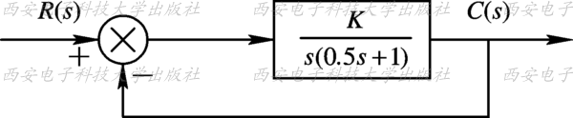
4.1 根轨迹的基本概念
所谓根轨迹, 是指当系统的某个参数(如开环增益K)由零连续变化到无穷大时, 闭环特征根在复平面上形成的若干条曲线。 下面结合图4 -1所示的二阶系统的例子, 介绍有关根轨迹的基本概念。
图 4-1 控制系统框图

Slide 3
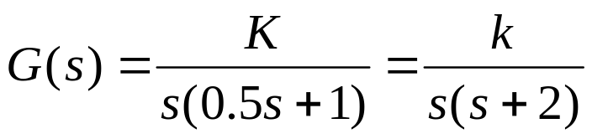
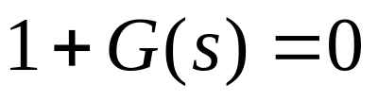
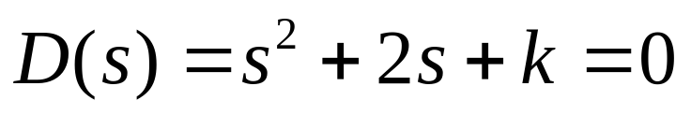
将图4-1所示系统的开环传递函数转化为
(4.1)
其中, k=2K, 式(4.1)便是绘制根轨迹所用的传递函数的标准形式。
由式(4.1)可得两开环极点分别为p₁=0, p₂=-2, 并且没有开环零点。 将这两个开环极点绘于图4-2上, 并用“×”表示。由式(4.1)可得闭环系统的特征方程为
即
(4.2)

Slide 4
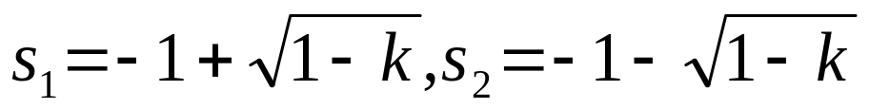

所以, 闭环系统的特征根(闭环极点)为
(4.3)
所以, 闭环系统极点s₁, s₂与标准化参数k之间的关系可由图4-2表示。 从图可以看出: 
(1) 当k=0时, s₁, s₂与p₁, p₂重合, 即开环极点和闭环极点重合;
(2) 当0＜k＜1时, s₁, s₂均为(-2, 0)区间内的负实数;
(3) 当k=1时, s₁ = s₂=-1, 即两闭环极点重合; 
(4) 当1＜k＜∞时, , 即两闭环极点互为共轭; 
(5) 当k→∞时, s₁, s₂将沿着直线σ=-1趋于无穷远处。

Slide 5
由此可见, 通过分析系统的根轨迹图就可清楚地看出闭环系统极点随系统某个参数变化的关系。 例如, 从图4-2可以看出: 无论K取何值, 由图4-1表示的控制系统的闭环极点均位于复平面的左半平面, 因此系统是闭环稳定的; 而k=1(K=0.5)是此二阶系统由过阻尼状态过渡到欠阻尼状态的分界点。 并且从图中可以看出, 根轨迹是连续且对称于实轴的, 这也是根轨迹的一个特性。 
需要指出的是, 绘制根轨迹时选择的可变参数可以是系统的任何参量, 但实际中最常用的是系统的开环增益。另外这里给出的例子是一个简单的二阶系统, 其特征方程容易求解, 对于高阶系统, 其特征根的计算要借助计算机。

Slide 6
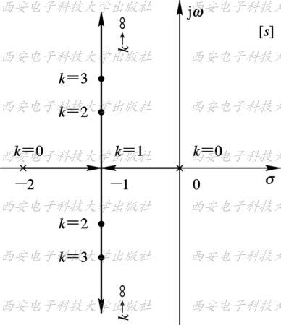
图4-2 二级系统根轨迹

Slide 7
4.2 根轨迹的绘制
4.2.1 绘制根轨迹的基本条件
为了绘制根轨迹, 需要从系统的闭环特征方程入手。设负反馈系统的开环传递函数为G(s)H(s), 其中G(s)和H(s)分别为控制系统的前向通道传递函数和反馈通道传递函数, 则反馈系统的特征方程为
1+G(s)H(s)=0
或写成
G(s)H(s)=-1
(4.4)
(4.5)

Slide 8
将上式改写成
(i=0, 1, 2, …)
(4.6)
从而得出绘制根轨迹所依据的条件是
① 幅值条件
|G(s)H(s)|=1 (4.7)
② 相角条件
∠G(s)H(s)=arg［G(s)H(s)］=±180°+i·360° (i=0, 1, 2, …)
实际上满足相角条件的任一点, 一定可以找到相应的可变参数值, 使幅值条件成立。所以, 相角条件式(4.8)也是根轨迹的充要条件。只要利用相角条件就可确定根轨迹的形状, 但利
用幅值条件才可以求得给定闭环极点所对应的增益K。进行相角计算时, 规定正实轴方向为0°, 逆时针方向为相角的正方向。
(4.8)

Slide 9

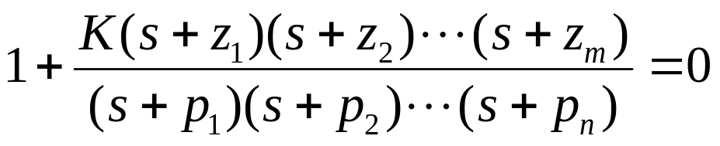
4.2.2 根轨迹的绘制规则
绘制系统的根轨迹, 首先写出系统的特征方程：
然后将此方程中开环传递函数部分改写为零极点增益形式, 即特征方程可等价为
(4.9)
式(4.9)为绘制根轨迹的标准形式。并且, 由于闭环极点或为实数或为共轭复数, 因此根轨迹是对称于实轴的。下面给出绘制根轨迹图的一般规则。

Slide 10
1. 确定复平面上G(s)H(s)的零极点位置和根轨迹的分支数
在复平面上标出系统开环零极点的位置, 系统的根轨迹起点为开环极点, 终点为开环零点(或无穷远处)。由于系统的特征方程有n个根, 所以当可变参数K由零变化到无穷时, 这n个特征根必然会随K的变化出现n条根轨迹。因此, 根轨迹在复平面上的分支数等于闭环特征方程的阶数, 也就是说, 根轨迹的分支数等于闭环极点的个数, 也等于开环极点的数目。

Slide 11
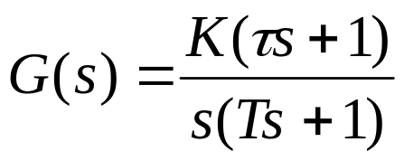
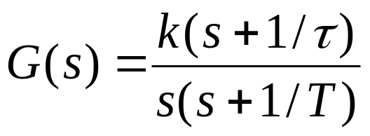
2. 确定实轴上的根轨迹
实轴上的根轨迹由位于实轴上的开环极点和零点确定。 根据相角条件可以证明, 实轴上根轨迹区段右侧的开环零极点数目之和为奇数。 
【例 4-1】 已知一单位负反馈系统的开环传递函数为
其中, τ＞T。 试大致绘出其根轨迹。
解 首先将开环传递函数化为如下标准形式:

Slide 12
式中, k=τK/T。系统有两个开环极点p₁=0、p₂=-1/T和一个开环零点z₁=-1/τ, 所以系统的根轨迹有两条分支。当k=0时, 两条根轨迹从开环极点开始; 当k→∞时, 一条根轨迹终止于开环零点z₁, 另(2-1)=1条趋于无穷远处。并且根据开环零极点的位置, 可知实轴上的(z₁,p₁)和(-∞, p₂)区间为根轨迹的区段。系统的根轨迹图如图4-3所示, 其中“×”表示开环极点, “○”表示开环零点。

Slide 13
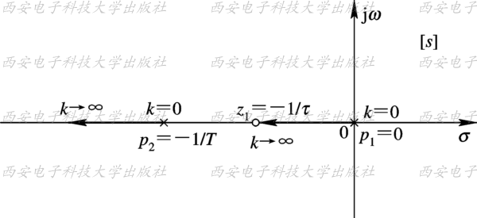
图 4-3 例 4-1 根轨迹图

Slide 14
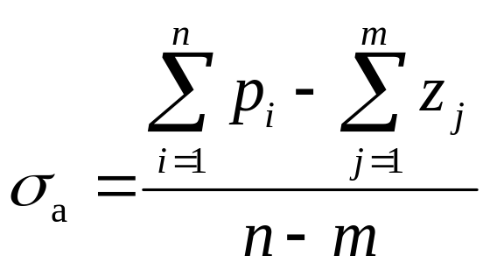
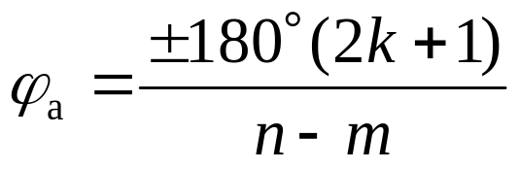
3. 确定根轨迹的渐近线
如果开环零点的数目m小于开环极点数n, 即n＞m, 则有(n-m)条根轨迹沿着某条渐近线终止于无穷远处。 渐近线的方位可由下面的方程决定。 
渐近线与实轴的交点坐标:
(4.10)
渐近线与实轴正方向的夹角:
(k=0, 1, 2, …)
(4.11)
当k=0时, 对应与实轴有最小夹角的渐近线。尽管这里假定k可以取无限大, 但随着k值的增加, 渐近线与实轴正方向的夹角会重复出现, 并且独立的渐近线只有(n-m)条。

Slide 15
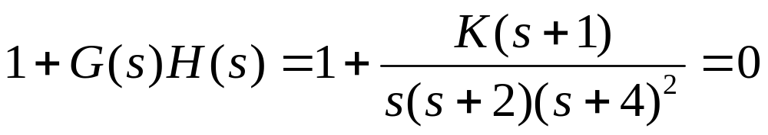
【例 4-2】 已知一四阶系统的特征方程为
试大致绘制其根轨迹。
解 先在复平面上标出开环零极点的位置, 极点用“×”表示, 零点用“○”表示, 并根据实轴上根轨迹的确定方法绘制系统在实轴上的根轨迹(如图4-4(a)所示)。 

Slide 16
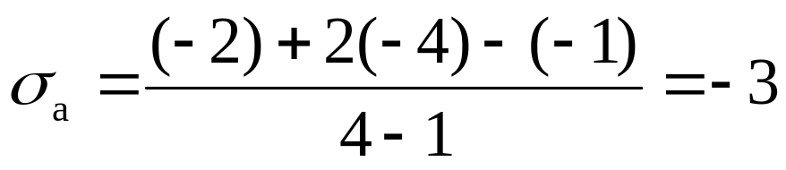
根据式(4.10)和(4.11)确定系统渐近线与实轴的交点和夹角如下:
φ_{a1}=60° (q=0), φ_{a2}=180° (q=1),φ_{a3}=300° (q=2)
结合实轴上的根轨迹, 绘制系统的根轨迹如图4-4(b)所示。

Slide 17
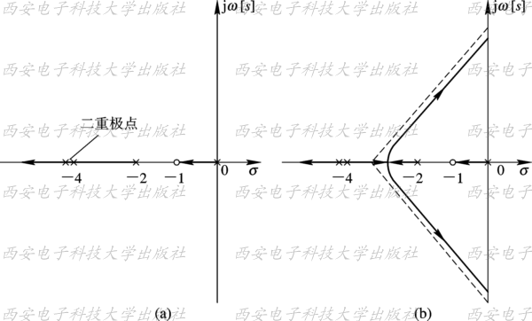
图 4-4 例 4-2 根轨迹图

Slide 18
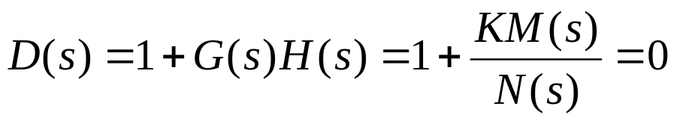
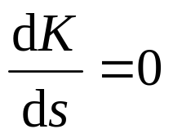
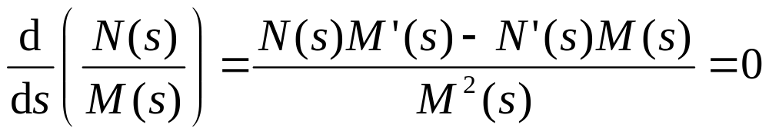
4. 求出分离点
两条或两条以上的根轨迹分支在复平面上相遇又分开的点称为分离点。一般常见的分离点多位于实轴上, 但有时也产生于共轭复数对中。分离点必然是重根点, 如果将系统的闭环特征方程写为
(4.12)
则根据分离点必然是重根点的条件, 可以得出分离点的确定公式
(4.13)
或
(4.14)

Slide 19
【例 4-3】 对于例4-2给出的四阶系统, 试确定其分离点坐标。
解利用式(4.13)或(4.14)可以求出分离点为
d₁=-4, d₂=-2.5994, d₃₄=-0.7003±j0.7317
将这四个值代入闭环系统方程(4.12), 可知d₃₄对应的K不满足大于零的要求, 所以将其舍去。 另外, 可以发现d₁=-4正是系统的开环极点(对应K＝0时系统的闭环极点), 是一个重根。所以此系统的分离点坐标为(-2.5994, j0)和(-4, j0)。

Slide 20
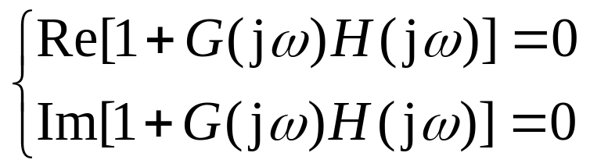
5. 确定根轨迹与虚轴的交点
根轨迹与虚轴相交, 说明控制系统有位于虚轴上的闭环极点, 即特征方程含有纯虚数的根。将s=jω代入特征方程(4.4), 则有
1+G(jω)H(jω)=0
将上式分解为实部和虚部两个方程, 即
(4.15)
解式(4.15), 就可以求得根轨迹与虚轴的交点坐标ω, 以及此交点相对应的临界参数k_{c}。

Slide 21
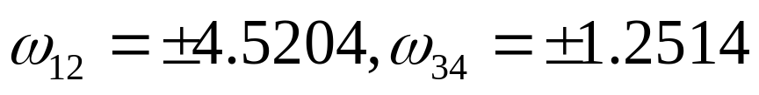
【例 4-4】 求例4-2所给出的系统根轨迹与虚轴的交点坐标。
解 将s=jω代入例4-2所给出的系统的特征方程, 可得
ω⁴-j10ω³-32ω²+j(32+K)ω+K=0
写出实部和虚部方程:
ω⁴-32ω²+K=0
10ω³-(32+K)ω=0
由此求得根轨迹与虚轴的交点坐标为
因为ω₃₄对应的K小于零,所以舍去。因此,系统根轨迹与虚轴交点坐标为(0,±j4.5204)。

Slide 22


6. 确定根轨迹的入射角和出射角
所谓根轨迹的出射角(或入射角), 指的是根轨迹离开开环复数极点处(或进入开环复数零点处)的切线方向与实轴正方向的夹角。图4-5中的 为出射角, 为入射角。

Slide 23
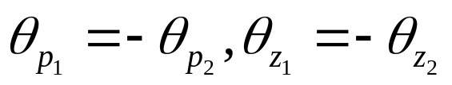
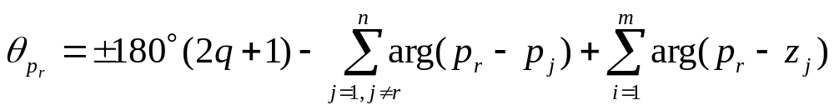
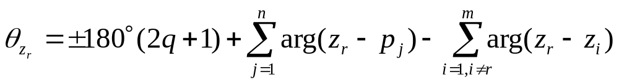
由于根轨迹的对称性, 对应于同一对极点(或零点)的出射角(或入射角)互为相反数。因此, 在图4-5中有  。 从相角条件, 可以推出如下根轨迹出射角和入射角的计算公式。
根轨迹从复数极点p_{r}出发的出射角为
(4.16)
根轨迹到达复数零点z_{r}的入射角为
(4.17)
式中, arg(·)表示复数的相角(幅角)。 
利用上面提到的六条规则可以给出根轨迹的大致走向和一些关键点。为了精确绘制根轨迹图, 可以使用MATLAB实现。

Slide 24
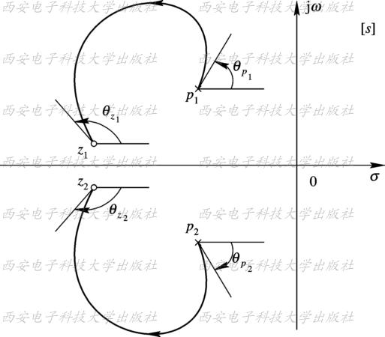
图4-5 根轨迹出射角和入射角

Slide 25
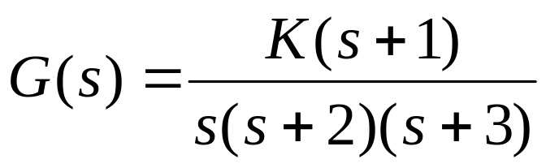
4.2.3 MATLAB绘制根轨迹
在MATLAB中提供了绘制系统根轨迹的rlocus( )函数。已知系统开环传递函数的形式, 利用此函数可以方便地绘制出系统的根轨迹。 
【例 4-5】 设一单位负反馈系统的开环传递函数如下:
试绘制该系统的根轨迹。

Slide 26
解 使用MATLAB绘制此根轨迹的程序如下:
  %ex-45
  num=［1 1］; 
  den=conv(［1 0］, conv(［1 2］, ［1 3］)); 
  G=tf(num, den); 
  rlocus(G)
  title(′′); xlabel(′Re′); ylabel(′Im′);

Slide 27
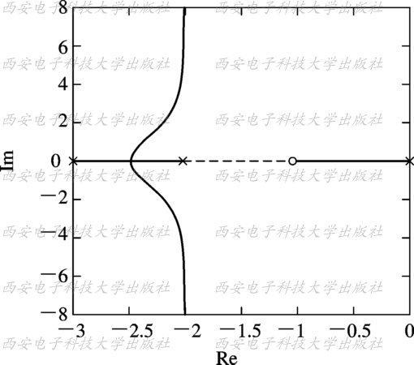
图 4-6 例 4-5 的MATLAB仿真结果

Slide 28
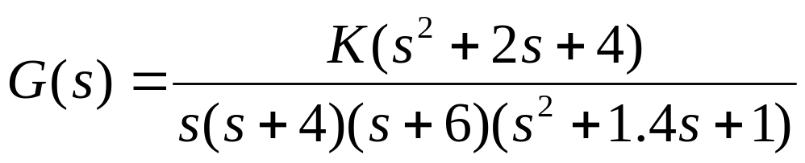
【例 4-6】 设单位负反馈控制系统的开环传递函数为
试画出系统的根轨迹图。 
解 用MATLAB绘制此系统根轨迹的程序如下:
  %ex₋4-6
  num=［1 2 4］; 
  den=conv(［1 0］, conv(［1 4］, conv(［1 6］, ［1 1.4 1］))); 
  G=tf(num, den); 
  rlocus(G)
  title(′′); xlabel(′Re′); ylabel(′Im′); 

Slide 29
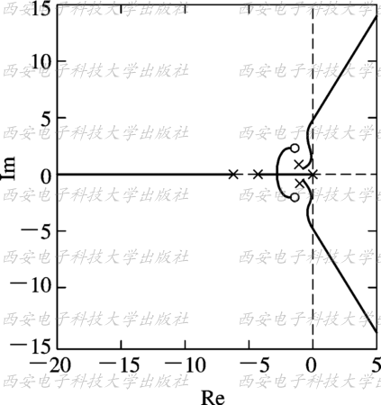
图 4-7 例 4-6 根轨迹图

Slide 30
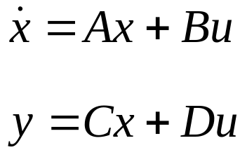
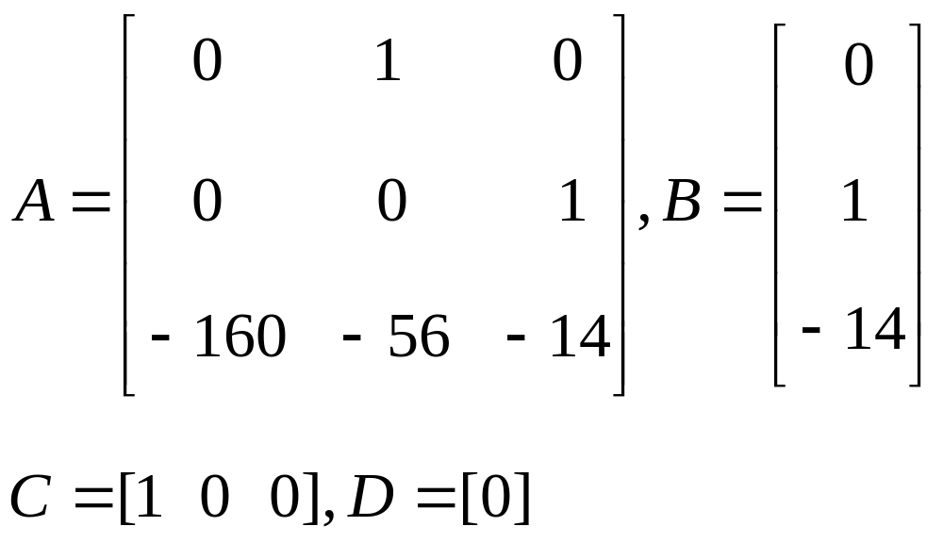
【例 4-7】 已知系统的状态空间表达式为
其中,
试绘制系统根轨迹。

Slide 31
解 给定系统的状态空间表达式, 也可以直接用rlocus(A, B, C, D) 绘制出根轨迹。MATLAB程序如下:
%ex-4-7
A=［0 1 0; 0 0 1; -160 -56 -14］; 
B=［0; 1; -14］; C=［1 0 0］; D=［0］; 
rlocus(A, B, C, D); 
title(′′); xlabel(′Re′); ylabel(′Im′);

Slide 32
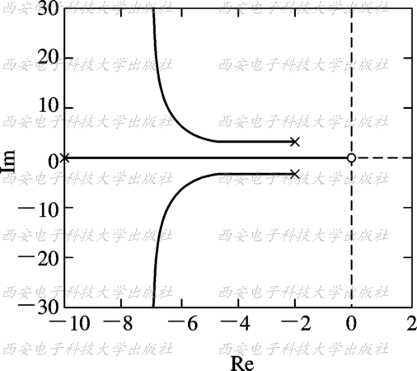
图 4-8 例 4-7 根轨迹图

Slide 33
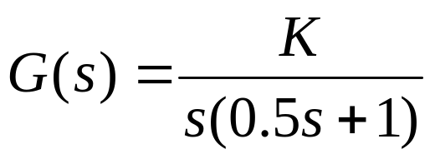
4.3 系统性能的分析
【例 4-8】 已知单位负反馈系统的开环传递函数
试用根轨迹分析开环放大倍数K对系统性能的影响, 并计算K＝5时, 系统的动态性能指标。
解 系统根轨迹如图4-9所示。

Slide 34
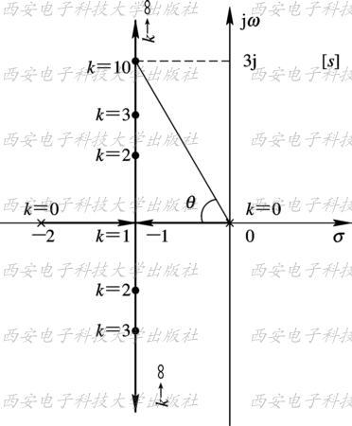
图 4-9 例 4-8 系统根轨迹

Slide 35
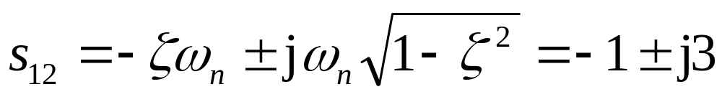
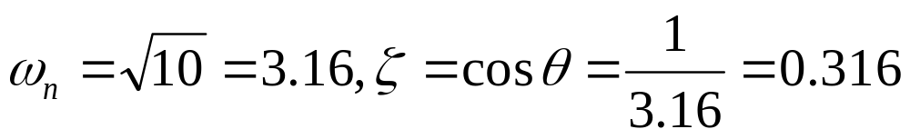
解 系统根轨迹如图4-9所示。 
从根轨迹图可以看出, 无论K取何值时系统都是稳定的。当0＜K＜0.5(0＜k＜1)时, 系统具有两个不相等的负实根;当K=0.5(k=1)时, 系统具有两个相等的负实根; 这两种情况下, 系统的动态响应都是非振荡的。当K＞0.5(k＞1)时, 系统具有一对共轭复数极点, 系统动态响应是振荡的。
当K=5, 即k=10时, 系统的闭环极点为
则

Slide 36
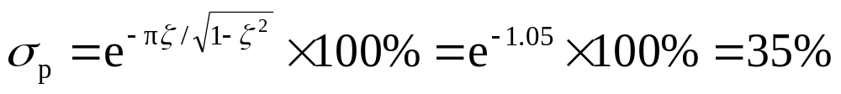
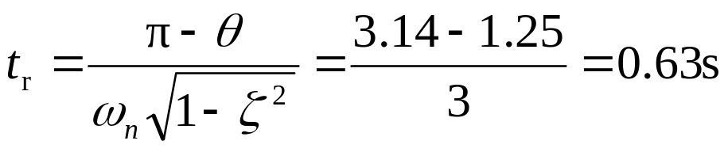
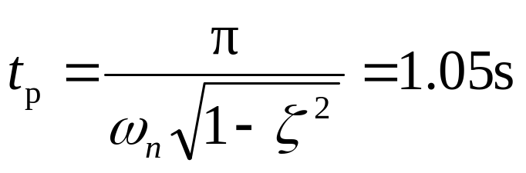
所以系统的动态性能指标可以确定如下:
最大超调量
上升时间
峰值时间

Slide 37
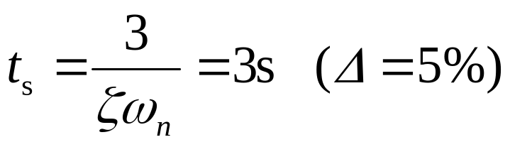
过渡过程时间

Slide 38
小 结
根轨迹法的基本思想是在已知开环传递函数的基础上, 确定闭环传递函数极点分布与参数变化之间的关系。根轨迹法不仅是一种研究闭环系统特征根的简便作图方法, 而且还可以用来分析控制系统的某些性能。本章主要研究了以下几方面的内容: 
(1) 根轨迹的基本概念; 
(2) 绘制根轨迹的一般规则和常规的绘制方法,以及在MATLAB环境下如何精确绘制系统的根轨迹; 
(3) 简要介绍了根轨迹法在控制系统性能分析中的应用。

Slide 39
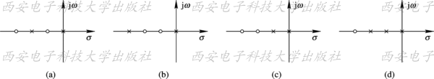
习 题
4-1 设系统开环传递函数的零极点在复平面上的分布如图4-10所示。试绘制以开环增益K为参数的系统根轨迹的大致形状。
图 4-10 题 4-1 图

Slide 40
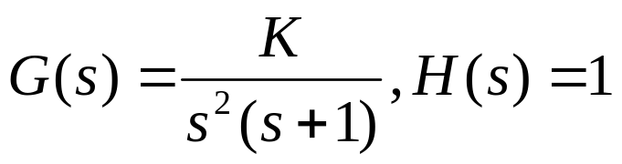
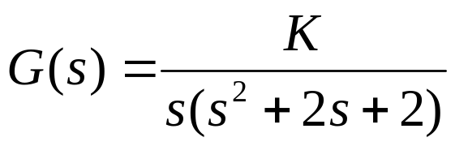
4-2 设控制系统的开环传递函数为G(s)H(s), 其中,


试用根轨迹法证明该系统对于任何正值K均不稳定。
4-3 单位负反馈系统的开环传递函数为

试绘制系统的根轨迹图, 并用MATLAB进行验证。

Slide 41
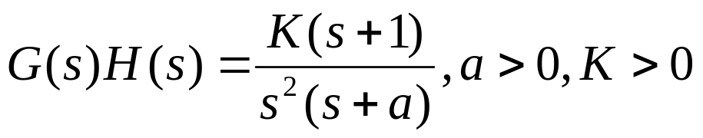
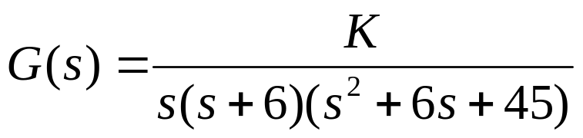
4-4 已知反馈控制系统的开环传递函数为


试分别画出a=10, 9, 8和1时系统的根轨迹。
4-5 设单位负反馈系统的开环传递函数为


(1) 试用根轨迹法画出该系统的根轨迹图, 并讨论系统根轨迹的分离点情况。
(2) 求使系统闭环稳定的K的取值范围。
(3) 用MATLAB编程求解本题。

Slide 42
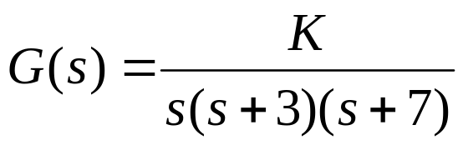
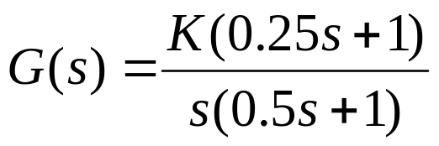
4-6 设单位负反馈系统的开环传递函数为


试确定使系统具有欠阻尼阶跃响应特性的K的取值范围。
4-7 单位负反馈系统的开环传递函数为


试用根轨迹法确定系统无超调响应的开环增益K。
4-8 利用根轨迹法, 求方程3s⁴+10s³+21s²+24s-16=0的根。

Slide 43
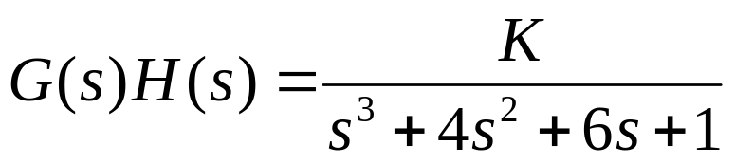
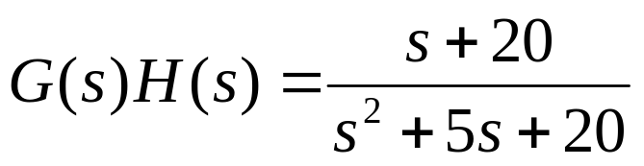
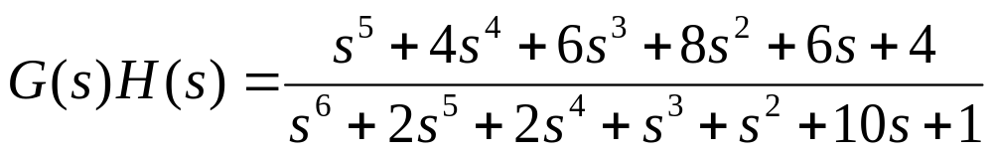
4-9 用rlocus()函数绘制系统的根轨迹, 系统的开环传递函数如下:
(1)
(2)
(3)

Slide 44
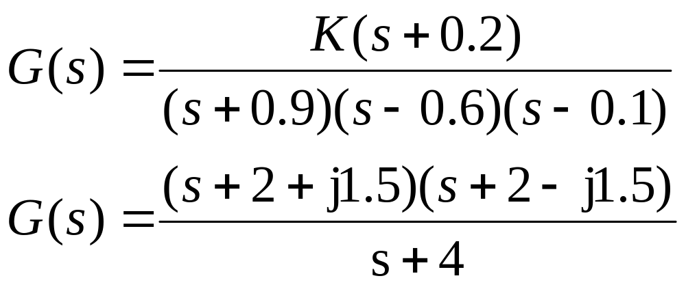
4-10 一个大气层内飞行器的姿态控制系统如图4-11所示。其中,

试画出系统的根轨迹(0＜K＜∞)。

Slide 45

图 4-11 飞行器姿态控制系统框

